Slide 1
Машинный перевод текста. Сравнение моделей и их оценка.
Елена Шарафутдинова
ВШЭ
2024

Slide 2
Цель: Выполнить машинный перевод текста, сравнить производительность нескольких моделей машинного перевода с английского на русский.
Целевая аудитория: исследователи в области NLP, разработчики машинного перевода, ученые, переводческие агентства, международные организации и компании, которым необходим оперативный перевод материалов, документации, референсов, а также перевод текстов для локализации сайтов.

Slide 3
Задачи
Подготовка данных и их обработка
Элайнмент(выравнивание) датасета для обучения
Настройка модели и параметров обучения
Обучение модели
Инференс и оценка качества перевода
Расчет метрик SacreBLEU, COMET и METEOR
Сравнение результатов до и после дообучения

Slide 4
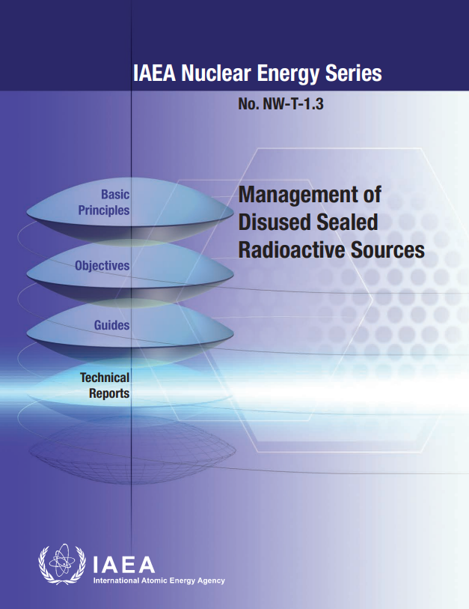
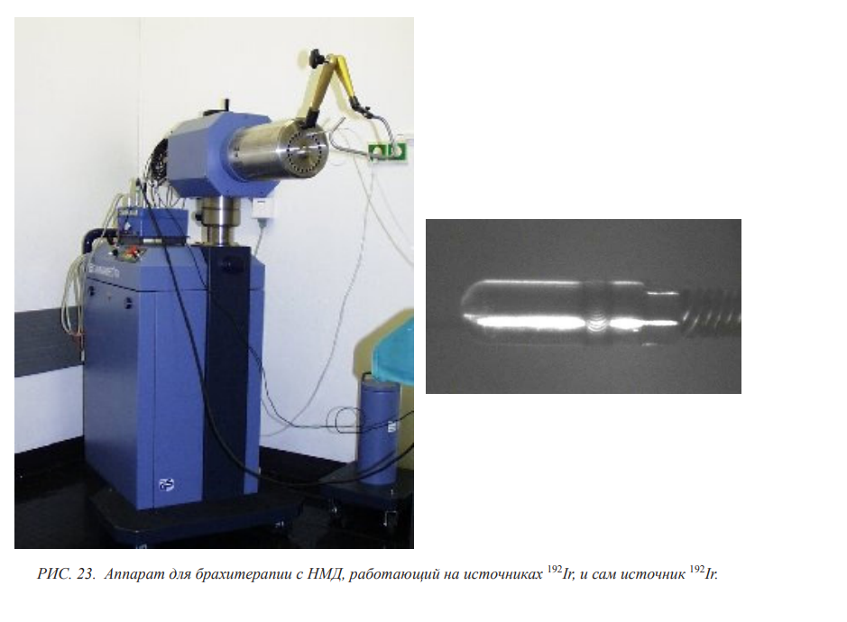
Сбор данных
Источники данных: публикация МАГАТЭ в свободном доступе на официальном сайте МАГАТЭ https://www.iaea.org/ru/publications/14836/obrashchenie-s-izyatymi-iz-upotrebleniya-zakrytymi-radioaktivnymi-istochnikami
Корпус текстов: публикация МАГАТЭ "Обращение с изъятыми из употребления закрытыми радиоактивными источниками“. Исходные данные представляют собой пары предложений на русском и английском языках.
Предобработка: выполнение выравнивания (alignment) английской и русской версий текстов в программе ABBYY Aligner.

Slide 5
Машинный перевод сегодня
Машинный перевод (MT) представляет собой сложную задачу, включающую в себя понимание и перевод текста между двумя языками с учетом контекста и семантики.
Требования: Высокое качество перевода, точность, адекватность и сохранение смысловой нагрузки.
Проблемные области: Многозначные слова, специальные термины атомной отрасли, синтаксические и грамматические различия английского и русского языков.

Slide 6
Библиотеки: Transformers, Pandas, NumPy, PEFT
Датасеты: IAEA Publication (WMT-16, FLORES-200 – для сравнения по метрикам)
Модели машинного обучения: Hugging Face Transformers (ALMA-7B-R(Advanced Language Model-based trAnslator), Helsinki-NLP/opus-mt-en-ru)
Оценка моделей: по метрикам SacreBLEU, COMET, METEOR

Slide 7
Метрики оценки качества SacreBLEU, COMET и METEOR
Сравнение метрик для оценки качества моделей машинного перевода: Сложность оценки качества машинного перевода заключается в том, что метрика должна учитывать не только точность и грамматическую корректность перевода, но также и сохранение смысла и стиля исходного текста. Поэтому не всегда высокая оценка по одной метрике гарантирует качественный перевод, для более полной картины необходимо использовать комбинацию различных метрик.
Подробнее о метриках оценки качества моделей машинного перевода: https://huggingface.co/metrics

Slide 8
Метрики оценки качества SacreBLEU, COMET и METEOR
SacreBLEU (Bilingual Evaluation Understudy) – наиболее популярная метрика, подсчитывает общее количество слов и словосочетаний. Чем метрика больше, тем лучше.
METEOR (Metric for Evaluation of Translation with Explicit Ordering) – метрика, основанная на подсчете совпадений отдельных слов (unigrams) и учитывает precision, recall, а также обобщающий показатель гармонического среднего (Fmean). В отличие от BLEU, METEOR учитывает не только точные соответствия слов, но и наличие однокоренных слов или синонимов. Чем метрика больше, тем лучше.
COMET (Crosslingual Optimized Metric for Evaluation of Translation) – метрика, которая принимает во внимание не только машинный перевод и эталон, но и переводимый текст-первоисточник. Оценивает адекватность и эквивалентность.

Slide 9
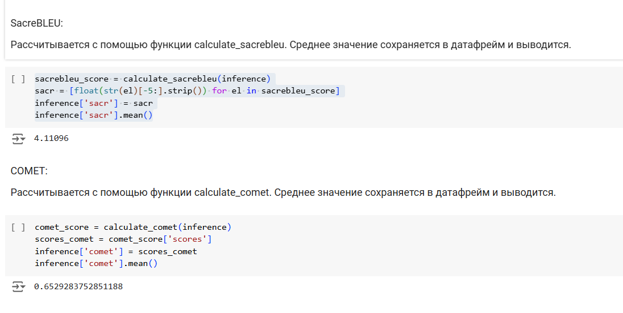
Расчет метрик качества перевода

Slide 10
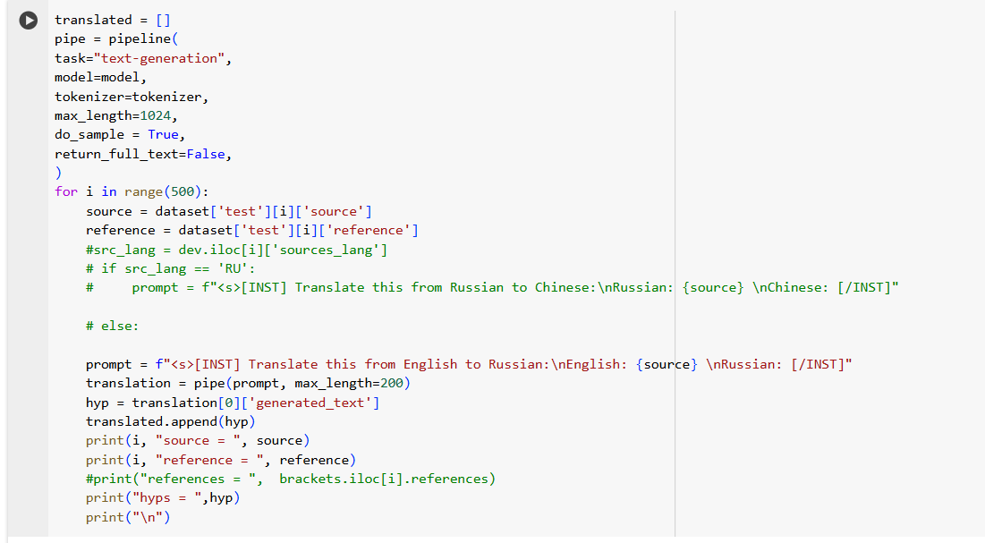
Инференс

Slide 11
Source – исходный текст, который нужно перевести.
Reference – эталонный перевод исходного текста на целевой язык. Этот перевод предоставляется человеком и используется для сравнения с автоматическими переводами, чтобы оценить их качество. В нашем случае это правильный перевод английского текста на русский, выполненный человеком.
Hypothesis – перевод, сгенерированный машинной моделью перевода. Этот перевод сравнивается с эталонным переводом (reference) для оценки качества работы модели.

Slide 12
Инференс fine-tuned модели
Примеры без ошибок и ошибками в терминах:
Пример 1
source = This will entail identifying the environmental pathways for radionuclides to humans and the potential exposures.
reference = Это связано с определением путей переноса радионуклидов в окружающей среде и их потенциального контакта с человеком.
hypothesis = Это предполагает определение путей, по которым радионуклиды могут попасть к людям и возможных воздействий.
Пример 2
source = Bone densitometers
reference = Костные денситометры
hypothesis = Приборы для определения плотности костной ткани
Вывод: модель fine-tuned выполнила корректный перевод.
Пример 3
source = If the original shipping container is not available, provisions need to be made to acquire an appropriate container or to contract a specialized nuclear transport organization.
reference = В случае их отсутствия следует приобрести надлежащие контейнеры или прибегнуть к услугам специальной организации по перевозке ядерных материалов.
hypothesis = Если оригинальный контейнер для перевозки недоступен, необходимо принять меры по приобретению подходящего контейнера или заключению договора с организацией, специализирующейся на перевозке ядерных материалов.

Slide 13
Инференс fine-tuned модели
Примеры с грубыми ошибками, пропусками:
Пример 1
source = The decay product, 237Np, is also radioactive, with a 2 million year half-life.
reference = Продукт распада — 237Np — также является радиоактивным и имеет период полураспада 2 млн лет.
hypothesis = Дефектное вещество 237Нп тоже радиоактивно, его полужизненный период составляет 2 миллиона лет.
Пример 2
source = Chamber (dismounted)
reference = Камера(демонтированная)
hypothesis = Военный оркестр (демонтированный
Пример 3
source = Communication
reference = Средства связи
hypothesis = Общение
Пример 4
source = FIG. 79.
reference = РИС. 79.
hypothesis = Фиг. 79.
Вывод: термины и сокращения переведены некорректно.

Slide 14
Сравнение моделей base и fine_tuned:
Примеры без ошибок и ошибками в терминах:
Пример 1
reference: Количество изъятых из употребления радиоактивных источников в конкретном государстве-члене не влияет на последствия отдельно взятой аварии, но повышает вероятность возникновения аварии.
base: Количество неиспользуемых радиоактивных источников в данном государстве-члене не влияет на последствия индивидуальной аварии, а повышает вероятность возникновения аварии.
fine-tuned: Количество отработанных радиоактивных источников в каждом отдельном государстве не влияет на последствия индивидуальной аварии, но увеличивает вероятность ее возникновения.
Пример 2
reference: Защитная оболочка закрытого радиоактивного источника может состоять из одной или нескольких капсул (см. рис. 1).
base: Защитная оболочка герметизированного радиоактивного источника может состоять из одной или нескольких капсул (см. рис. 1).
fine-tuned: Защитная оболочка закрытой радиоактивной среды может быть сформирована из одного или нескольких контейнеров (см. рис. 1).
Вывод: перевод в целом корректный, необходимо загрузить глоссарий терминов.
Пример 3
reference: Общие сведения
base: Справочная информация
fine-tuned: Общие сведения

Slide 15
Сравнение моделей base и fine_tuned:
Примеры с ошибками в терминах:
Пример 1
reference: Следует отметить, что хранение ИЗРИ на местах без соблюдения соответствующих требований — наиболее распространенная причина аварий и утраты контроля над источниками.
base: Следует отметить, что наиболее частой причиной аварий и потери контроля за источниками является хранение ДСРС на месте без соблюдения соответствующих требований.
fine-tuned: Следует отметить, что несоблюдение требований при хранении ДСРС на месте без применения необходимых мер предосторожности является наиболее распространенной причиной аварий и потери контроля над источниками.
Вывод: термин (ИЗРИ изъятый из употребления закрытый радиоактивный источник, англ. DSRS disused sealed radioactive source) переведен неверно обеими моделями. В целом обе модели выполнили перевод текста корректно.

Slide 16

Примеры с грубыми ошибками, пропусками:
Пример 2
reference: РИС. 4. Источники на основе жидкого 226Ra в стеклянных флаконах.
base: Я не знаю, что делать.
fine-tuned:
Пример 3
reference: Источники имеют низкую активность, поэтому данные устройства не вызывают особого беспокойства.
base: Я не знаю, что делать.
fine-tuned:
Пример 4
reference: ТАБЛИЦА 7.
base: ТАБЛИЦА 7.
fine-tuned: СТОЛЬКО: 7.
Вывод: подписи к рисункам и таблицам переведены некорректно обеими моделями.

Slide 17
Примеры с незначительными ошибками:
Пример 5
reference: Эта программа предусматривает оказание государствам-членам технической помощи в форме выпуска технических докладов МАГАТЭ, подготовки специалистов, а также развития или совершенствования необходимой инфраструктуры путем предоставления инструментов, оборудования и передачи технологий и включает услуги МАГАТЭ по оценке, в рамках которых анализируется нормативно-правовая база государства-члена в области радиационной безопасности.
base: Программа предусматривает оказание технической помощи государствам-членам в форме технических докладов МАГАТЭ81, подготовку экспертов и разработку или совершенствование необходимой инфраструктуры путем предоставления инструментов, оборудования и передачи технологии через службу оценки МАГАТЭ81 для оценки нормативной базы, регулирующей радиационную безопасность государств-членов.
fine-tuned: Программа включает в себя предоставление технической помощи государствам-членам в форме технических отчетов МАГАТЭ, обучение экспертов и разработку или улучшение необходимой инфраструктуры посредством предоставления инструментов, оборудования и технологий через аппарат МАГАТЭ по оценке соответствия системы регулирования.
Вывод: модель fine-tuned работает лучше.

Slide 18
Перевод текстов готовых датасетов Hugging Face (WMT-16, FLORES-200)

Slide 19
Анализ инференса ALMA-fine tuned (перевод без ошибок)
Пример 1
source = North Korean authorities conducted their most recent nuclear weapons test in 2013.
reference = Последнее испытание ядерного оружия северокорейские власти провели в 2013 году.
hypothesis = Северная Корея провела свой последний испытательный запуск ядерного оружия в 2013 году.
Пример 2
source = Moreover, since that time, no plans to resume full operation of the reactor had been reported.
reference = При этом о планах по возобновлению полноценной работы реактора с тех пор не сообщалось.
hypothesis = Кроме того, с тех пор не было опубликовано никаких сообщений о планах возобновить полную работу реактора.
Вывод: модель fine-tuned выполнила корректный перевод.

Slide 20
Анализ инференса ALMA-fine tuned(перевод с ошибками)
Пример 1
source = In an interview with Russia-24 television station, Mr. Slobodin confirmed that they intend to cut "tens of percents" of staff in Russia.
reference = В интервью телеканалу "Россия 24" господин Слободин уточнил, что они намерены сократить в России "десятки процентов" персонала.
hypothesis = В интервью телеканалу "Россия-24" Слободин подтвердил, что планируют сократить "сотни процентов" сотрудников в России.
Пример 2
source = North Korean authorities have reported that the country's main nuclear reactor - the nuclear complex in Yongbyon - is running "at full capacity".
reference = Власти Северной Кореи сообщили, что главный в стране атомный реактор - ядерный комплекс в Йонбене - работает "на полную мощность".
hypothesis = Северные корейские власти сообщили, что главная атомная электростанция страны — ядерный комплекс в Йонбьоне — работает "на полную мощность".
Вывод: есть грубые ошибки, меняющие смысл текста.

Slide 21
Сравнение моделей по метрикам
Модель | Sacrebleu | Comet | Meteor
OPUS | 6.31 | 0.41 | 0.37
Alma_base | 5.07 | 0.34 | 0.30
Alma_fine_tuned | 5.29 | 0.33 | 0.30

Slide 22
Датасет | Модель | Sacrebleu | Comet | Meteor
IAEA Publication | OPUS | 6.31 | 0.41 | 0.37
 | Alma_base | 5.07 | 0.34 | 0.30
 | Alma_fine_tuned | 5.29 | 0.33 | 0.30
WMT-16 | OPUS | 4.63 | 0.6 | 0.47
 | Alma_base | 4.21 | 0.63 | 0.42
 | Alma_fine_tuned | 4.11 | 0.65 | 0.41
FLORES-200 | OPUS | 3.46 | 0.56 | 0.44
 | Alma_base | 3.22 | 0.65 | 0.41
 | Alma_fine_tuned | 3.01 | 0.66 | 0.40

Slide 23
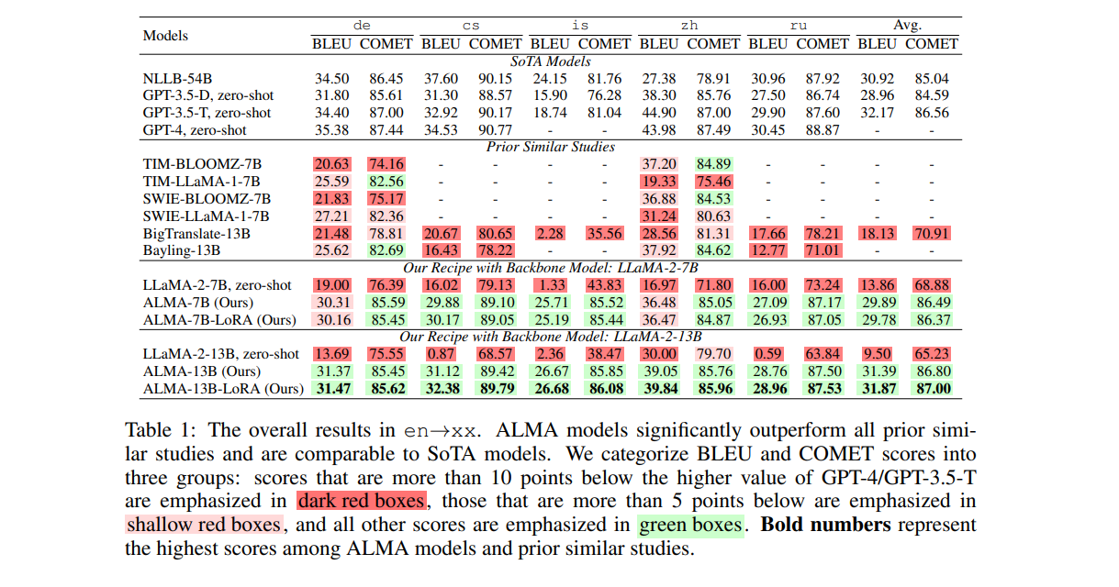
Из статьи “A paradigm shift in machine translation: boosting translation performance of Large Language Models” (Published as a conference paper at ICLR 2024)
ссылка на статью https://arxiv.org/pdf/2309.11674

Slide 24
Из статьи “A paradigm shift in machine translation: boosting translation performance of Large Language Models” (Published as a conference paper at ICLR 2024)
We hypothesize that an efficacious training recipe ought to follow two stages: learning general multilingual linguistic knowledge and inducing (instructing) models toward translation generation. Consequently, we propose a two-stage fine-tuning approach and introduce the LLM developed through this strategy as Advanced Language Model-based trAnslator (ALMA). Specifically, given most LLMs are trained on English-dominant data, the first stage is fine-tuning non-English monolingual data to enhance the model’s proficiency in other languages involved in the translation task. Secondly, drawing inspiration from the recognized significance of data quality in other applications (Zhou et al., 2023; Maillard et al., 2023; Gunasekar et al., 2023), we fine-tune the model with a small amount of high-quality parallel data.
ссылка на статью https://arxiv.org/pdf/2309.11674

